Slide 1



TRƯỜNG TIỂU HỌC CHUYÊN MỸ- KHỐI 3
CHÀO MỪNG QUÝ THẦY CÔ
VỀ DỰ GIỜ THĂM LỚP
Môn Toán lớp 3
Bài 27: MỘT PHẦN BA. MỘT PHẦN NĂM. MỘT PHẦN SÁU

Slide 2
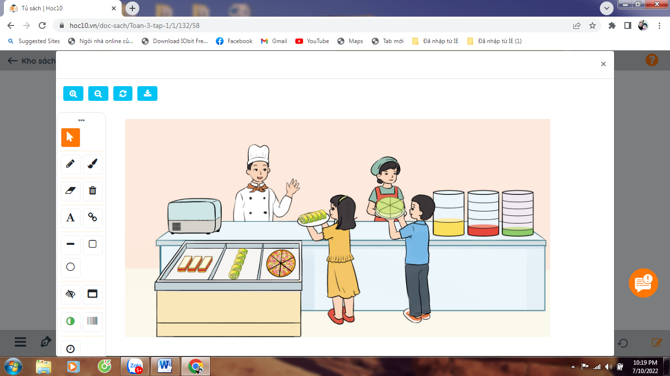

Slide 3
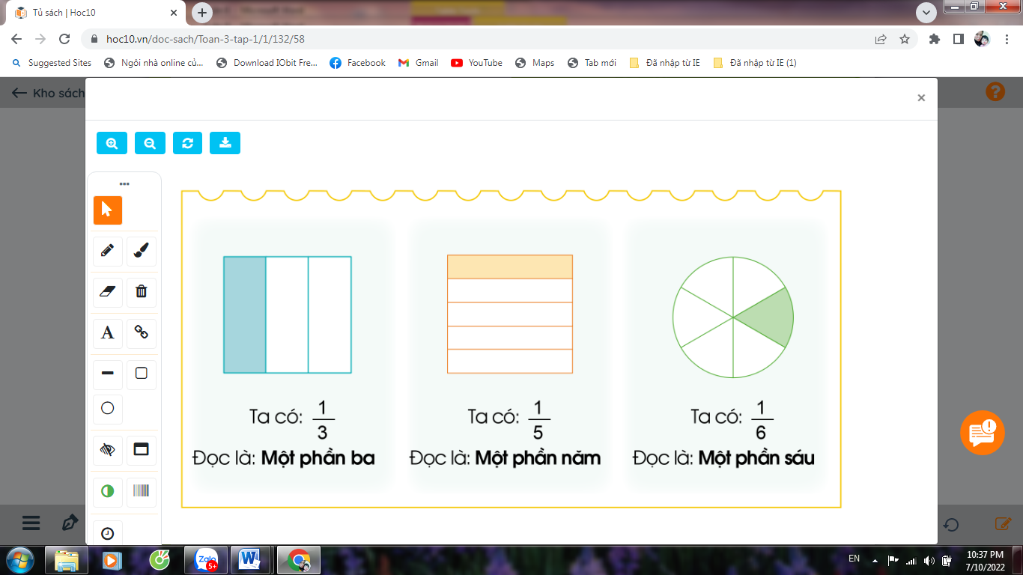
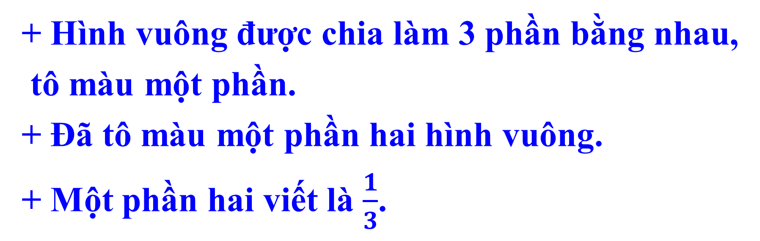



Thứ……ngày…..tháng…..năm…….
TOÁN
Bài 27: MỘT PHẦN BA. MỘT PHẦN NĂM. MỘT PHẦN SÁU
+ Hình vuông được chia làm mấy phần bằng nhau?
Hình vuông được chia làm 3 phần bằng nhau.
+ Mấy phần được tô màu?
Một phần được tô màu.
$$\frac{1}{3}$$
$$\frac{1}{3}$$
$$\frac{1}{3}$$
+ Hình vuông được chia làm 3 phần bằng nhau,
tô màu một phần.
+ Đã tô màu một phần hai hình vuông.
+ Một phần hai viết là $\frac{1}{3}$.

Slide 4



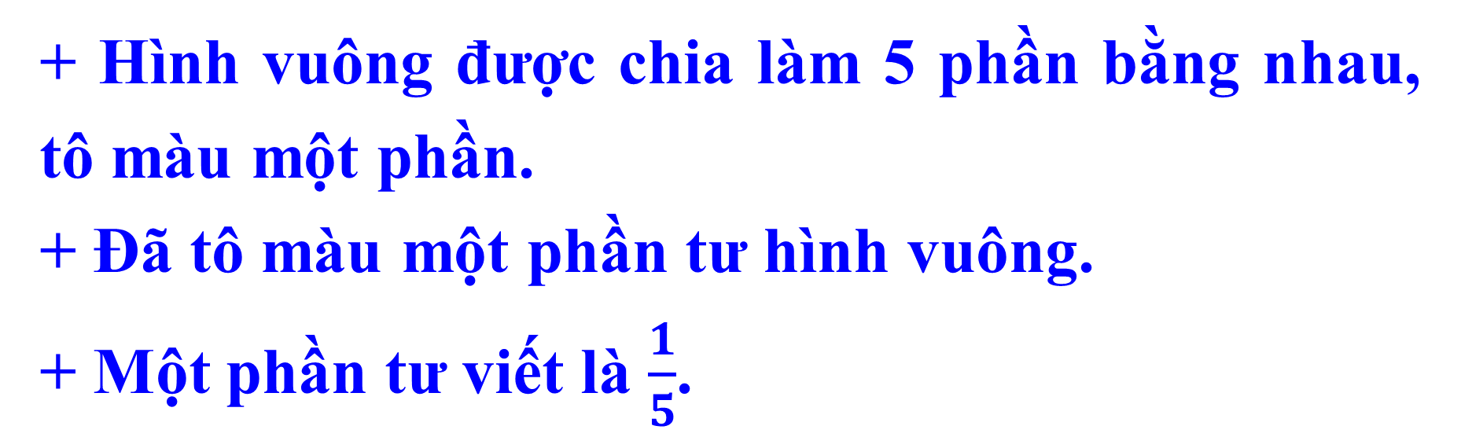



Thứ……ngày…..tháng…..năm…….
TOÁN
Bài 27: MỘT PHẦN BA. MỘT PHẦN NĂM. MỘT PHẦN SÁU
+ Hình vuông được chia làm mấy phần bằng nhau?
Hình vuông được chia làm 5 phần bằng nhau.
+ Mấy phần được tô màu?
Một phần được tô màu.
$$\frac{1}{5}$$
$$\frac{1}{5}$$
$$\frac{1}{5}$$
$$\frac{1}{5}$$
$$\frac{1}{5}$$
+ Hình vuông được chia làm 5 phần bằng nhau, tô màu một phần.
+ Đã tô màu một phần tư hình vuông.
+ Một phần tư viết là $\frac{1}{5}$.

Slide 5


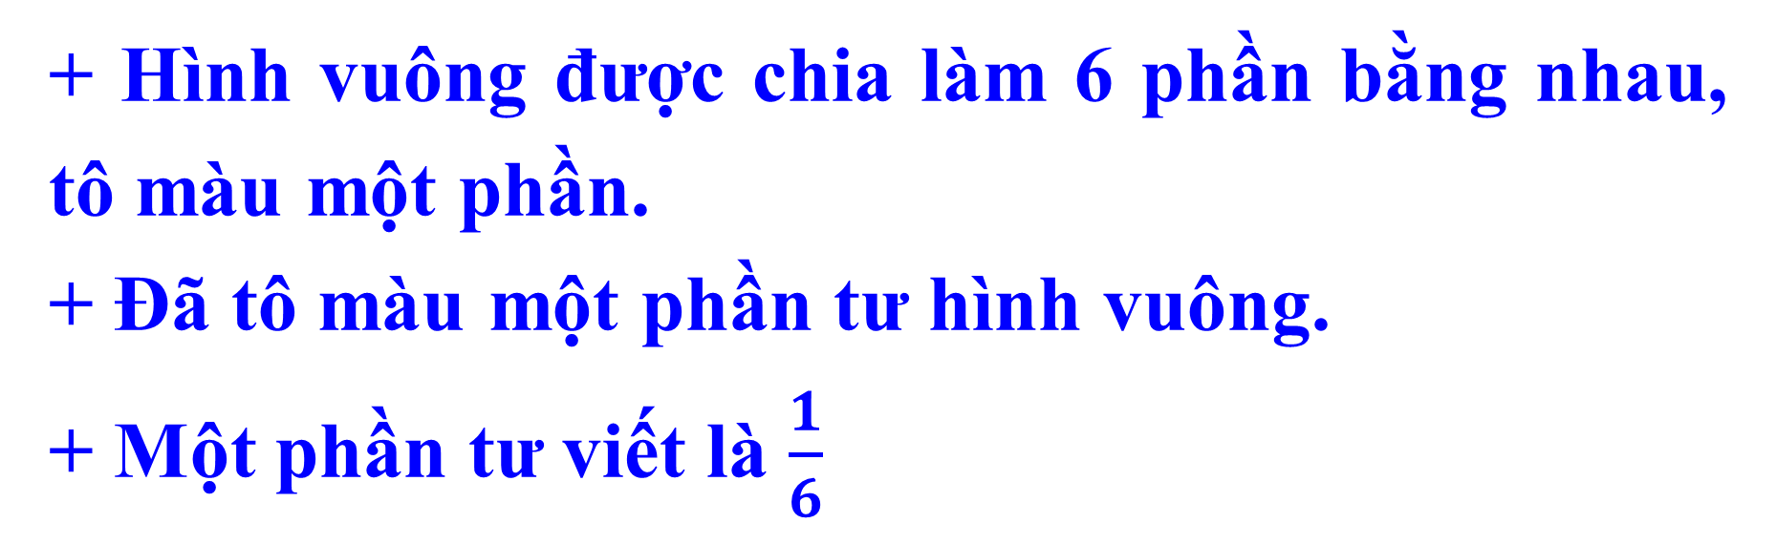




Thứ……ngày…..tháng…..năm…….
TOÁN
Bài 27: MỘT PHẦN BA. MỘT PHẦN NĂM. MỘT PHẦN SÁU
+ Hình vuông được chia làm mấy phần bằng nhau?
Hình vuông được chia làm 6 phần bằng nhau.
+ Mấy phần được tô màu?
Một phần được tô màu.
$$\frac{1}{6}$$
$$\frac{1}{6}$$
$$\frac{1}{6}$$
$$\frac{1}{6}$$
$$\frac{1}{6}$$
$$\frac{1}{6}$$
+ Hình vuông được chia làm 6 phần bằng nhau, tô màu một phần.
+ Đã tô màu một phần tư hình vuông.
+ Một phần tư viết là $\frac{1}{6}$

Slide 6
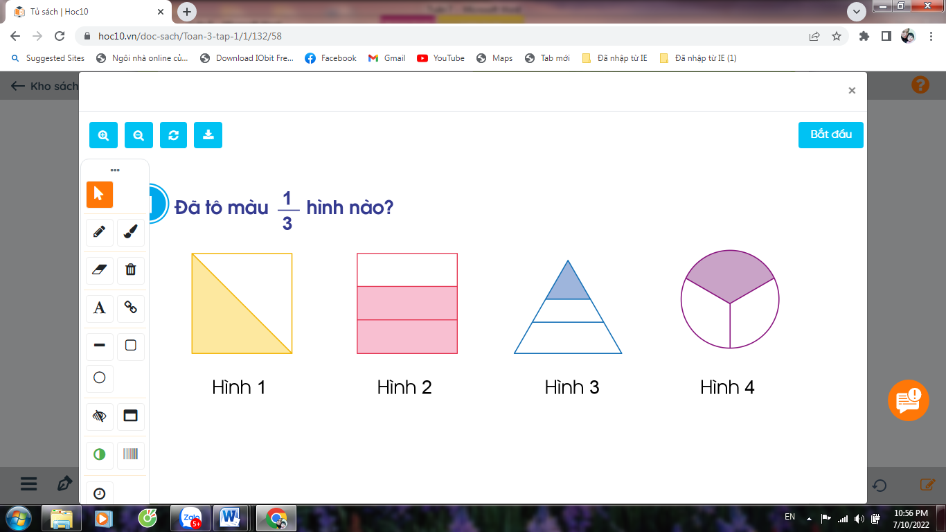
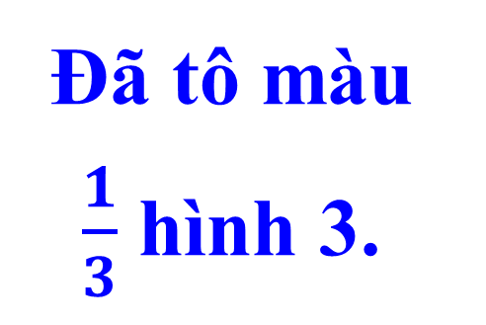

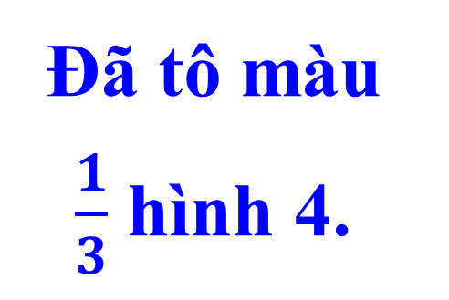
Thứ……ngày…..tháng…..năm…….
TOÁN
Bài 27: MỘT PHẦN BA. MỘT PHẦN NĂM. MỘT PHẦN SÁU
1
Đã tô màu $\frac{1}{3}$ hình nào?
Hình 1 không được tô màu.
Hình 2 không được tô màu.
Đã tô màu $\frac{1}{3}$ hình 3.
Đã tô màu $\frac{1}{3}$ hình 4.

Slide 7
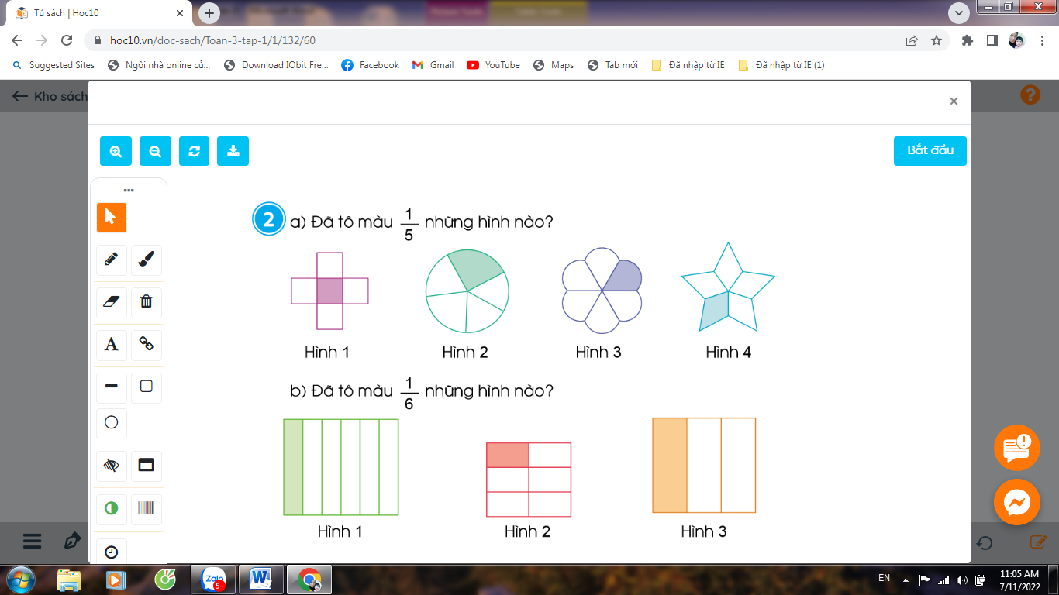
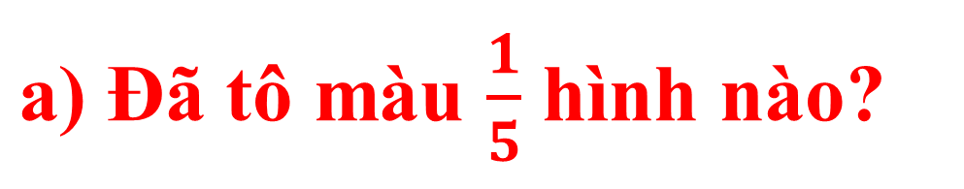
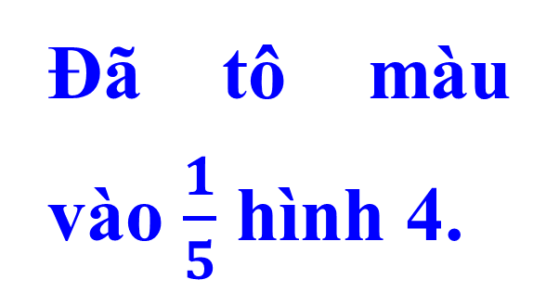
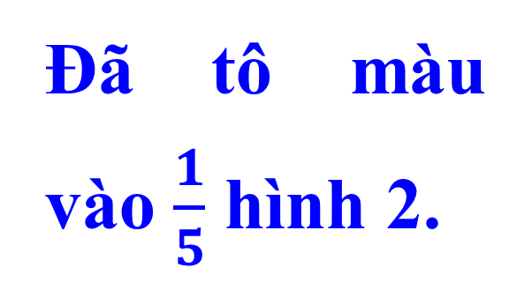
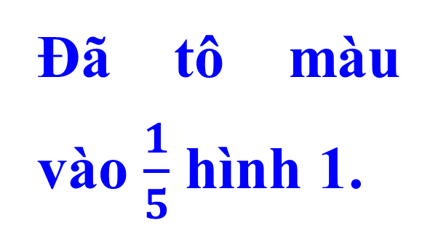
Thứ……ngày…..tháng…..năm…….
TOÁN
2
Bài 27: MỘT PHẦN BA. MỘT PHẦN NĂM. MỘT PHẦN SÁU
Đã tô màu $\frac{1}{5}$ hình nào?
Đã tô màu vào $\frac{1}{5}$ hình 1.
Đã tô màu vào $\frac{1}{5}$ hình 2.
Đã tô màu vào $\frac{1}{5}$ hình 4.

Slide 8

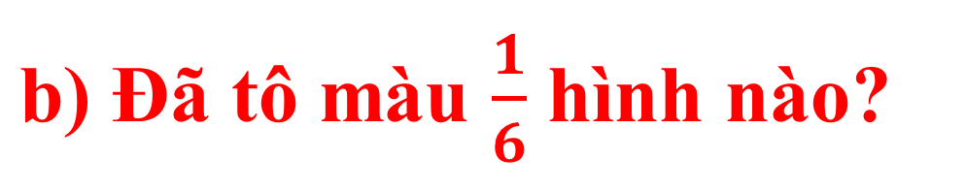
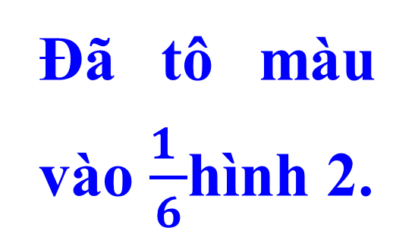
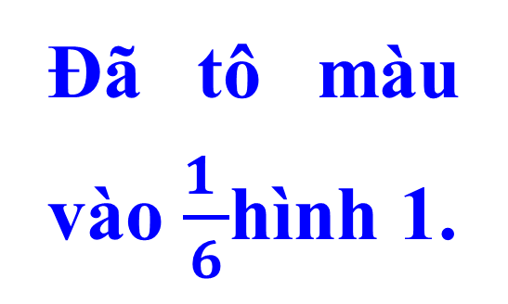
Thứ……ngày…..tháng…..năm…….
TOÁN
Bài 27: MỘT PHẦN BA. MỘT PHẦN NĂM. MỘT PHẦN SÁU
2
b) Đã tô màu $\frac{1}{6}$ hình nào?
Đã tô màu vào $\frac{1 }{6}$hình 1.
Đã tô màu vào $\frac{1 }{6}$hình 2.

Slide 9
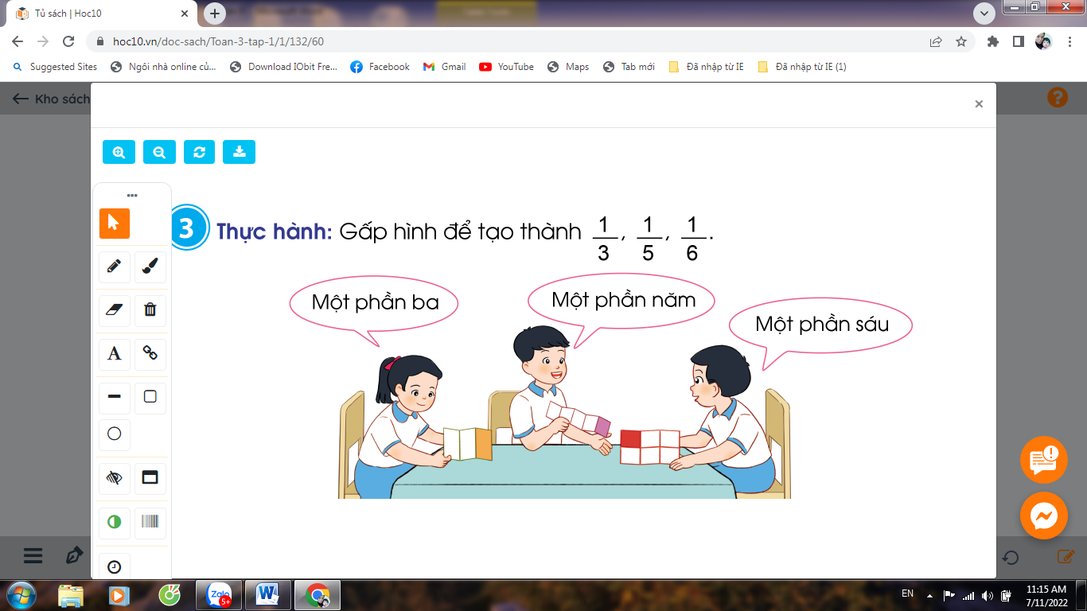

Thứ……ngày…..tháng…..năm…….
TOÁN
Bài 27: MỘT PHẦN BA. MỘT PHẦN NĂM. MỘT PHẦN SÁU
3
Thực hành gấp hình để tạo thành $\frac{1}{3}$, $\frac{1 }{5}$, $\frac{1 }{6}$

Slide 10
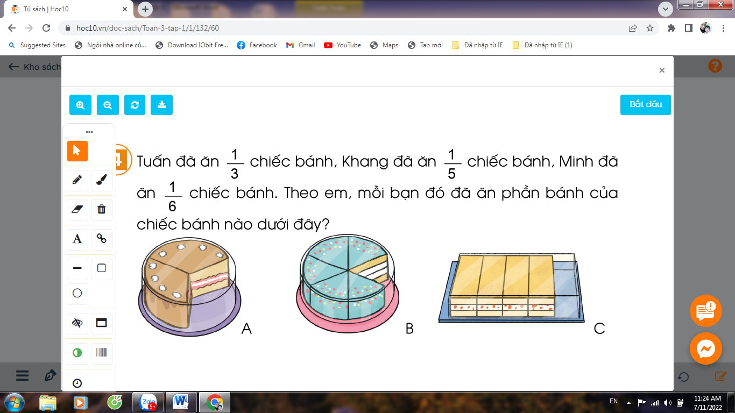
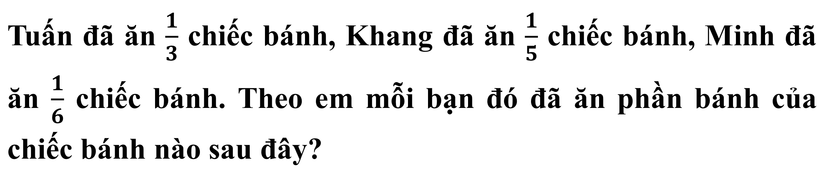
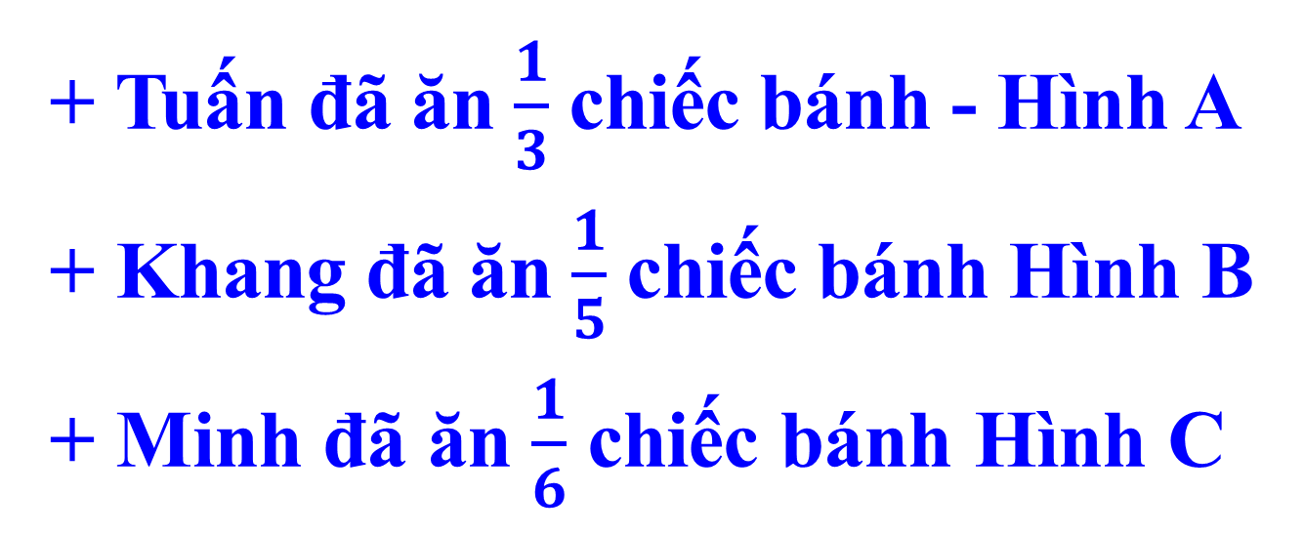
Thứ……ngày…..tháng…..năm…….
TOÁN
Bài 27: MỘT PHẦN BA. MỘT PHẦN NĂM. MỘT PHẦN SÁU
4
Tuấn đã ăn $\frac{1}{3}$ chiếc bánh, Khang đã ăn $\frac{1}{5}$ chiếc bánh, Minh đã ăn $\frac{1}{6}$ chiếc bánh. Theo em mỗi bạn đó đã ăn phần bánh của chiếc bánh nào sau đây?
+ Tuấn đã ăn $\frac{1}{3}$ chiếc bánh - Hình A
+ Khang đã ăn $\frac{1}{5}$ chiếc bánh Hình B
+ Minh đã ăn $\frac{1}{6}$ chiếc bánh Hình C

Slide 11
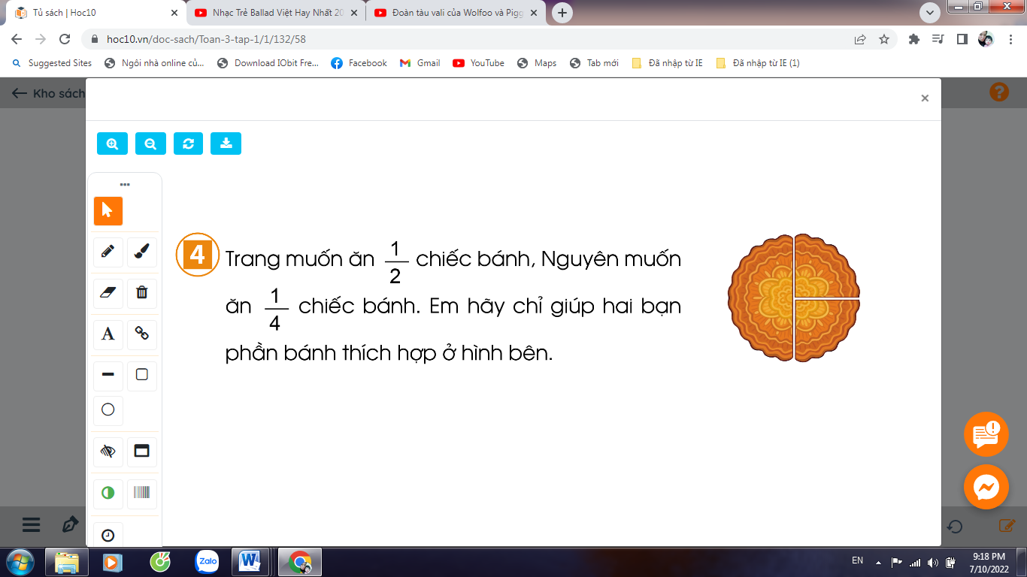
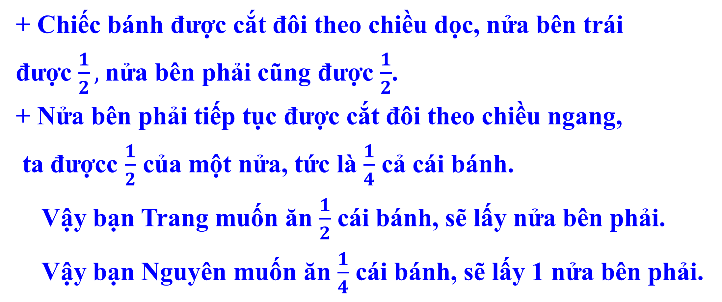
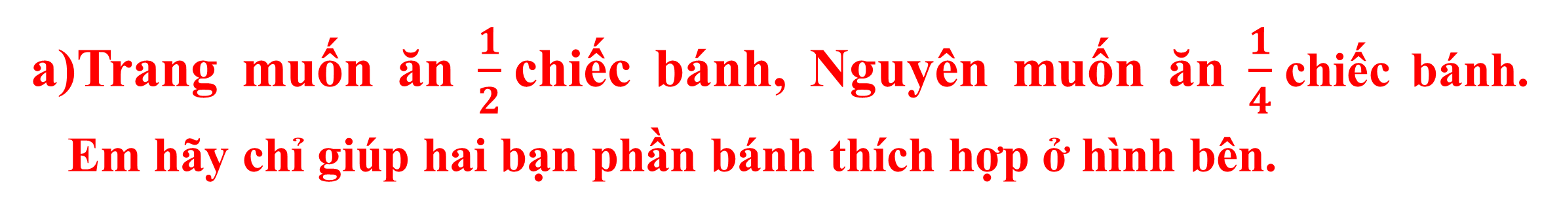
Thứ……ngày…..tháng…..năm…….
TOÁN
Bài 26: MỘT PHẦN HAI. MỘT PHẦN TƯ
Trang muốn ăn $\frac{1}{2}$chiếc bánh, Nguyên muốn ăn $\frac{1}{4}$chiếc bánh. Em hãy chỉ giúp hai bạn phần bánh thích hợp ở hình bên.
1
+ Chiếc bánh được cắt đôi theo chiều dọc, nửa bên trái
được $\frac{1}{2},$nửa bên phải cũng được $\frac{1}{2}$.
+ Nửa bên phải tiếp tục được cắt đôi theo chiều ngang,
ta đượcc $\frac{1}{2}$ của một nửa, tức là $\frac{1}{4}$ cả cái bánh.
Vậy bạn Trang muốn ăn $\frac{1}{2}$ cái bánh, sẽ lấy nửa bên phải.
Vậy bạn Nguyên muốn ăn $\frac{1}{4}$ cái bánh, sẽ lấy 1 nửa bên phải.
Notes:
Phải

Slide 12




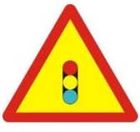
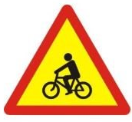



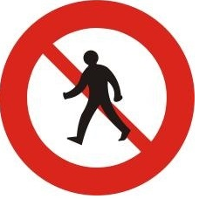
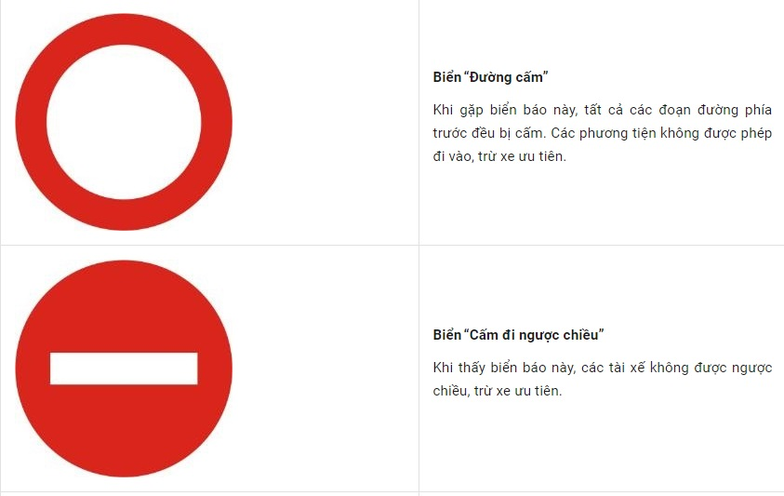






Thứ……ngày…..tháng…..năm…….
TOÁN
Trò chơi: CHẤP HÀNH LUẬT LỆ GIAO THÔNG
Đường
hai chiều
Giao nhau với
đường ưu tiên
Có trẻ em
đi qua
Có đường dành
cho người đi bộ
Giao nhau với
đường có đèn đỏ
Có đường dành
cho người đi xe đạp
Cấm ô tô
Cấm xe máy
Cấm xe đạp
Cấm người đi bộ
Đường cấm
Các loại xe
Cấm đi ngược chiều
Hướng đi trái
phải theo
Hướng đi thẳng
phải theo
Hướng đi phải
phải theo
Chỉ được rẽ trái
hoặc phải
Chỉ được
rẽ trái
Chỉ được
rẽ phải

Slide 13

XIN CHÂN THÀNH CẢM ƠN
QUÝ THẦY CÔ GIÁO VÀ CÁC EM

